Slide 1
背景
网络设备种类多种多样，不同设备厂商提供的管理接口（如命令行接口）各不相同，这使得网络管理变得愈发复杂。为解决这一问题，SNMP应运而生。SNMP作为广泛应用于TCP/IP网络的网络管理标准协议，提供了统一的接口，从而实现了不同种类和厂商的网络设备之间的统一管理。

Slide 2
定义
SNMP全称是Simple Network Management Protocol（简单网络管理协议），是专门设计用于在IP网络管理网络结点（服务器、路由器、交换机等）的一种标准协议，是一种应用层协议。
SNMP支持的网管操作：
Get：读取网络设备的状态信息
Set：远程设置网络设备参数
Trap：管理站及时获取设备的重要信息（设备主动汇报重要状态）

Slide 3
组成部分
一个SNMP管理的网络由下列三个关键组件组成：
网络管理系统（NMS，Network-management systems，又称管理站）
代理者（agent）
被管理设备（managed device）
管理站通过运行应用程序监视并控制被管理设备，一个被管理的大型网络可能存在多个管理站。
被管理设备是一个网络结点，它包含一个存在于被管理的网络中的SNMP代理者。被管理的设备通过管理信息库（MIB）收集并存储管理信息，并且让管理站能够通过代理者取得这项信息。

Slide 4
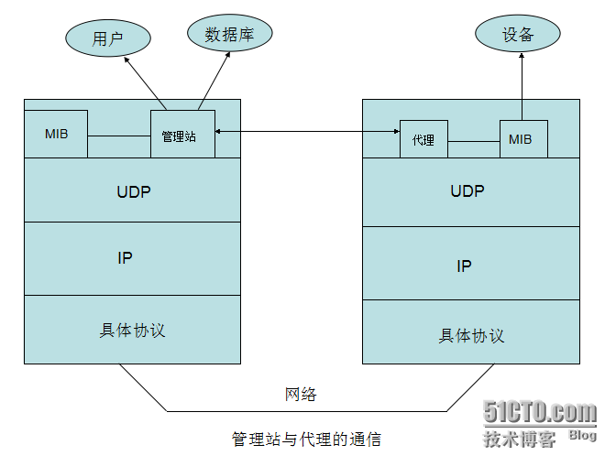
组成部分
代理者是被管理设备中的一个代理进程，用于维护被管理设备的信息数据并响应来自NMS的请求，把管理数据汇报给发送请求的NMS。

Slide 5
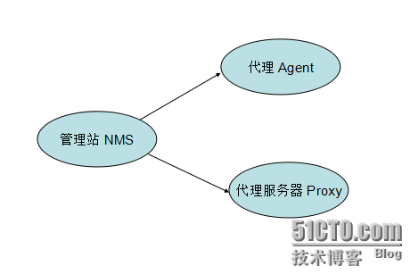
组成部分
Proxy是一种特殊的代理，在不能直接使用SNMP协议的地方，如：异种网络（非IP网络）、不同版本的SNMP代理等情况，Proxy代替相关设备向管理站提供一种外观，为设备代理SNMP协议的实现。
Proxy做了异种网络或不同版本代理和相应SNMP数据请求的转换工作。

Slide 6
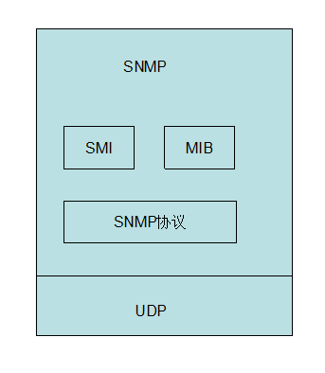
技术内容
MIB：Management Information Base(管理信息库)，定义代理进程中所有可被查询和修改的对象。
SMI：Structure of Management Information(管理信息结构)，提供了定义管理对象和其行为的方法——定义了对象的命名、类型和编码规则。
ASN.1：Abstract Syntax Notation One(抽象语法符号)。是在SNMP中指定数据如何在管理器和代理之间表示和传输的一种方法。用于定义语法的正式语言，在SNMP中定义SNMP的协议数据单元PDU和管理对象MIB的格式。SNMP只使用了ASN.1中的一部分。

Slide 7
技术内容
PDU： Protocol Data Unit(协议数据单元)，它是网络中传送的数据包。每一种SNMP操作，物理上都对应一个PDU。
NMS： Network Management System，简称“管理站”。它提供统一的用户界面访问支持SNMP的设备，一般有统计、分析等功能，是网管系统的总控制台。NMS是网络管理操作的发起者。
BER： Basic Encoding Rule，基本编码规格。描述如何将ASN.1类型的值编码为字符串的方法。它是ASN.1标准的一部分。BER编码将数据分成TLV三部分，T为Tag的缩写，是类型标识；L为Length的缩写，标识类型的长度；V为Value的缩写，标识数据内容。按照TLV的顺序对数据进行编码，生成字节流。SNMP使用BER将SNMP的操作请求和应答编码后进行传输，并用于接收端进行解码。

Slide 8
版本
SNMP v1——SNMPv1的安全性是基于团体字，允许任何知道团体字的SNMP程序访问设备的管理信息，它在RFC 1157中定义。
SNMPv2——通常被称为基于团体字串的SNMPv2，是SNMPv1的升级版，增加了internet子树和几个新类型。它在RFC 3416、RFC 3417和RFC 3418中定义。
SNMPv3——是SNMP的最新版，它增强了对被管理设备之间的强身份认证和私有通信的支持，它在RFC 3410、RFC 3411、RFC 3412、RFC 3413、RFC 3414、RFC 3415、RFC 3416、RFC 3417、RFC 3418和 RFC 2576定义。

Slide 9
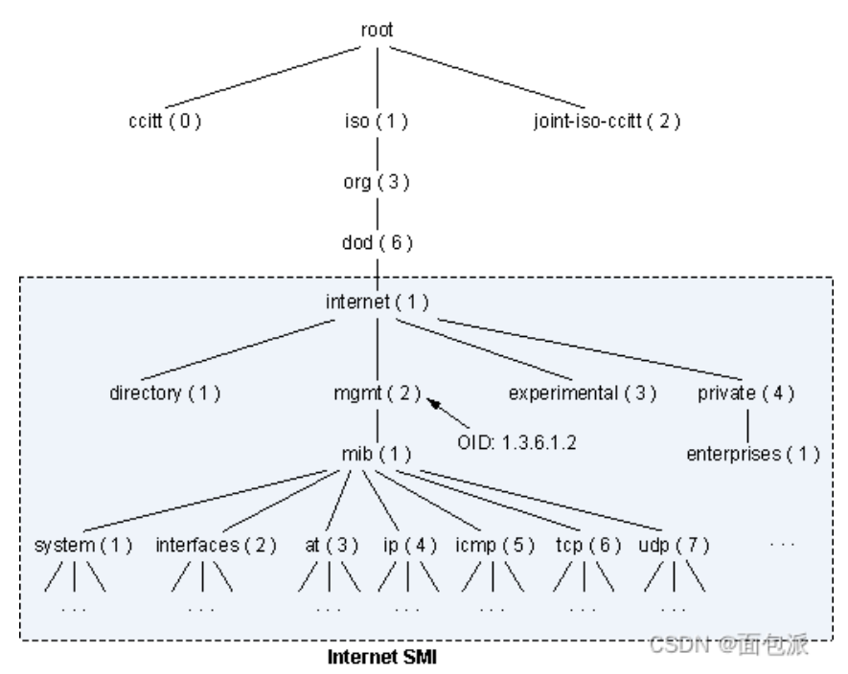
MIB设计
MIB是以树状结构进行存储的。树状的结点表示被管理对象，它可以用从根开始的一条路径唯一识别，这条路称为OID。

Slide 10
MIB树的结构
MIB树的根节点没有名字和编号，但是它有3个子树：
ccitt(0)：由CCITT管理
iso(1)：由ISO管理
joint-iso-ccitt(2)：由ISO和CCITT共同管理
在org(3)子树下，一个值得引起注意的特殊节点是被美国国防部（Department of Defense）使用的节点：dod(6)，所有通过DOD的协议如TCP/IP通信的设备，能够从它们那里获得的信息都位于该子树下，它的完整的对象标识符是1.3.6.1。该对象标识符被称为internet。该标识符的文本形式是{iso org(3) dod(6) 1}。

Slide 11
ASN.1句法——对象标识符类型
在ASN.1中，对象标识符类型描述对象的抽象信息，MIB树中的每一个标号是用对象标识符描述的。由于树的各个分支是用数值表示的，所以实际上对象标识符是一个整数数值的序列。它用OBJECT IDENTIFIER来声明，如：
myBranch OBJECT IDENTIFIER ::= { parentBranch X }
其中myBrach是一个子树支，它定义在parentBranch树支下，X是子树myBrach在父树支parentBrach下的一个唯一标识符，即通常所说的OID。

Slide 12
ASN.1句法——标量（叶子）对象标识符
在一个树支下，可以定义多个子树，也可以定义被管理资源的管理对象，其定义的句法如下：
(objectname) OBJECT-TYPE
SYNTAX (syntax)
MAX-ACCESS (access)
STATUS (status)
DESCRIPTION (description)
::= { (parent) (number) }
除此之外，还有一些关键字：UNITS、INDEX、REFERENCE、DEFVAL等等，分别代表被管对象的单位、索引、参考、缺省值。有兴趣的读者可参阅RFC1155的说明。值得注意的是INDEX关键字在表对象定义中必须存在的，否则表内的对象不能使用。

Slide 13
ASN.1句法——约定
在标量对象中，在一个对象类型和那个对象的一个实例之间不存在模糊性，每一个标量对象类型只有一个对象实例。为了和表对象的约定一致，并区别一个对象类型和一个对象实例，SNMP规定一个不成表的标量对象的实例标识是由他的对象标识加上.0组成。说具体一点就是：叶子对象的实例为该叶子对象标识符加上.0，而表对象实例为表对象标识符加上.表的索引值。
例如一个叶子对象实例1.3.6.1.2.1.1.1.0为sysDescr叶子对象的实例，而一个表对象实例1.3.6.1.2.1.2.2.1.2.3为if*Descr*表对象的第三个实例。

Slide 14
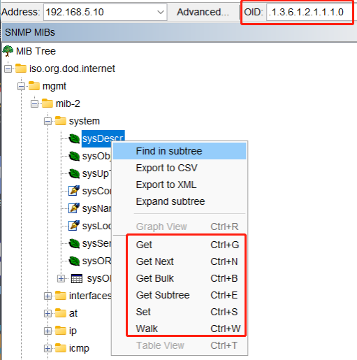
iReasoning MIB Browser的使用
Get 获取当前OID的值
Get Next 获取下一个OID的值，会自动增加OID序号
Get Bulk 分页批量获取，一次获取10个值，会自动增加OID序号
Get Subtree 获取OID下面的所有子树的值
Walk 获取OID的值，会自动增加OID序号，且一直持续查询，直到报错或结束
Set 设置OID的值

Slide 15
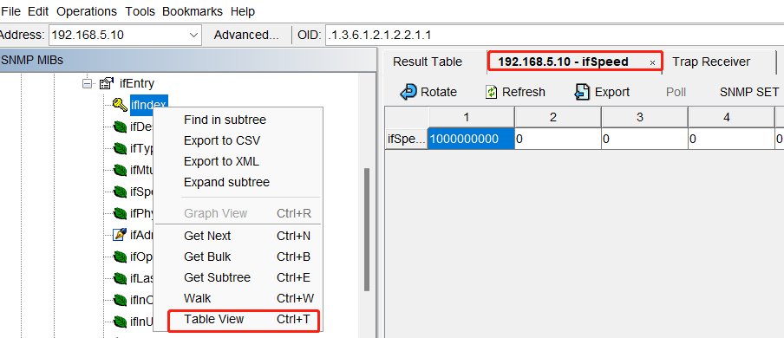
iReasoning MIB Browser的使用
表对象标识符还可以通过Table View选项，用表格的形式查看信息

Slide 16
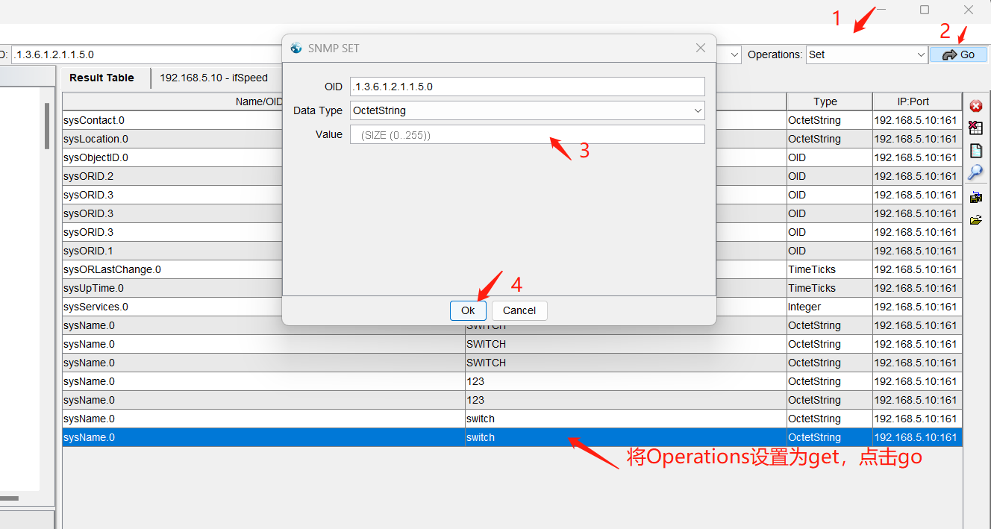
iReasoning MIB Browser的使用
点击MIB Tree中的一个对象，按照下图的操作可以修改并查看对象的值

Slide 17
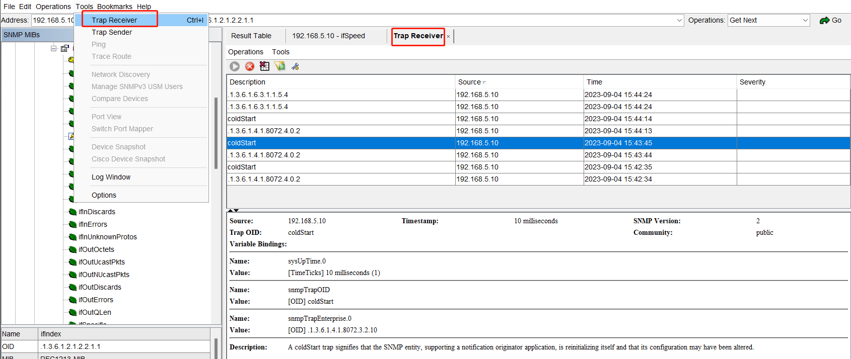
iReasoning MIB Browser的使用
点击Tools中的Trap Receiver选项，此窗口自动获取被管理设备的重要信息

Slide 18
iReasoning MIB Browser的使用
导入MIB结点：File->Load MIBS，快捷键Ctrl+L
查找：Edit->Find in MIB Tree / Find in Result Table
向设备发送信息：Tools->Trap Sender
程序日志：Tools->Log Window
将一个操作添加到书签：Bookmarks->Bookmark this OID
管理书签：Bookmarks->Manage Bookmarks

Slide 19
Table View的实现过程
表OID为.1.3.6.1.2.1.2.2.1，假设为OID前缀。
第一个请求绑定数据id为.1-.10 （即.1.0-.10.0）
第一个响应绑定数据id为.1.1-.10.1
第二个请求绑定数据id为.11-.20（即.11.0-.20.0）
第二个响应绑定数据id为.11.1-.20.1
第三个请求绑定数据id为.21-.22（即.21.0-.22.0）
第三个响应绑定数据id为.21.1-.22.1
到此发送了三个请求，查询1-22个表对象的值；接收了三个响应，包含1-22个表对象第一个表实例的值。

Slide 20
Table View的实现过程
第四个请求绑定数据id为.1.1-.10.1
第四个响应绑定数据id为.1.2-.10.2
第五个请求绑定数据id为.11.1-.20.1
第五个响应绑定数据id为.11.2-.20.2
第六个请求绑定数据id为.22.1
第六个个响应绑定数据id为.22.2
可以发现每个响应是紧接对应get next请求的，所有的请求报文的规律是从列对象.0开始，表索引值（红色的）值递增，直至增加到表最后一个实例的index值。

Slide 21
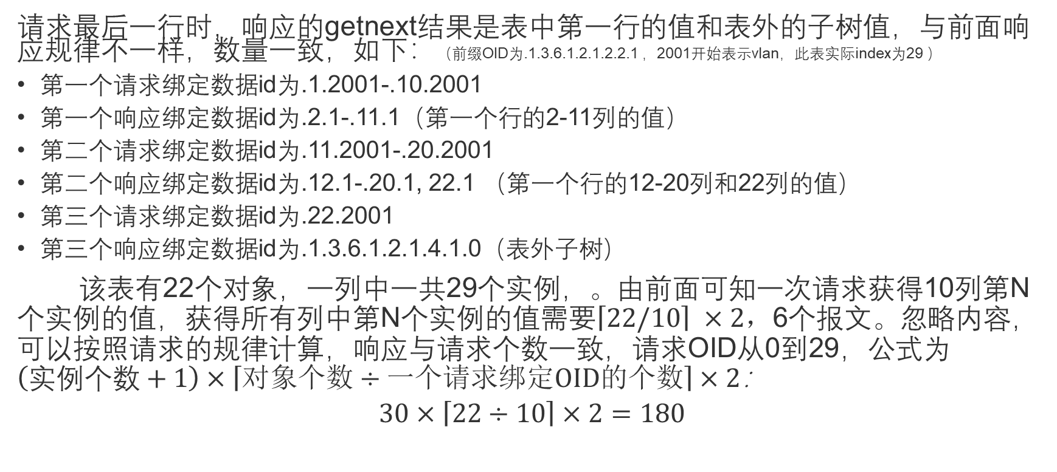
Table View的实现过程
请求最后一行时，响应的getnext结果是表中第一行的值和表外的子树值，与前面响应规律不一样，数量一致，如下：（前缀OID为.1.3.6.1.2.1.2.2.1 ，2001开始表示vlan，此表实际index为29 ）
第一个请求绑定数据id为.1.2001-.10.2001
第一个响应绑定数据id为.2.1-.11.1（第一个行的2-11列的值）
第二个请求绑定数据id为.11.2001-.20.2001
第二个响应绑定数据id为.12.1-.20.1, 22.1 （第一个行的12-20列和22列的值）
第三个请求绑定数据id为.22.2001
第三个响应绑定数据id为.1.3.6.1.2.1.4.1.0（表外子树）
该表有22个对象，一列中一共29个实例，。由前面可知一次请求获得10列第N个实例的值，获得所有列中第N个实例的值需要$\left\lceil 22/10\right\rceil ×2，$6个报文。忽略内容，可以按照请求的规律计算，响应与请求个数一致，请求OID从0到29，公式为$\left(实例个数+1\right)×\left\lceil 对象个数÷一个请求绑定OID的个数\right\rceil ×2$：
$$30×\left\lceil 22÷10\right\rceil ×2=180$$

Slide 22
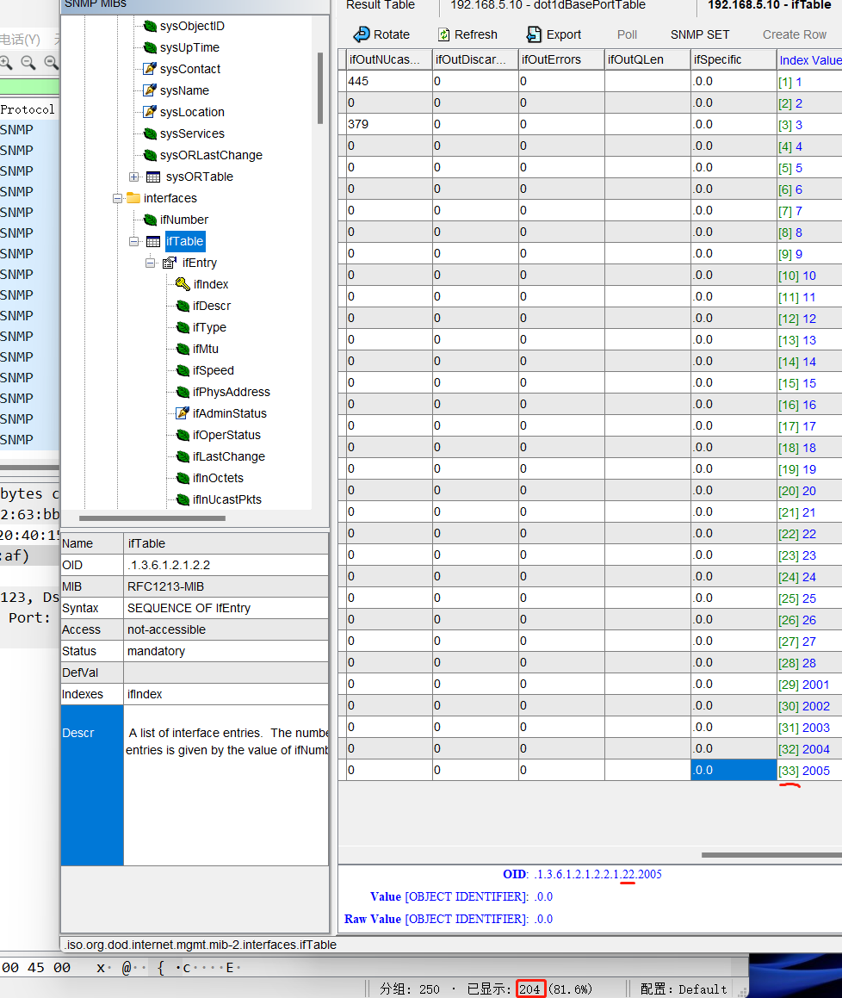

Table View的报文计算
根据上面的结论验证一下，在右边图中最后一个实例OID中的22表示实例个数，33表示对象个数（从0开始），报文个数为$\left(33+1\right)×\left\lceil 22÷10\right\rceil ×2=204$，和右下角捕获报文一致。

Slide 23
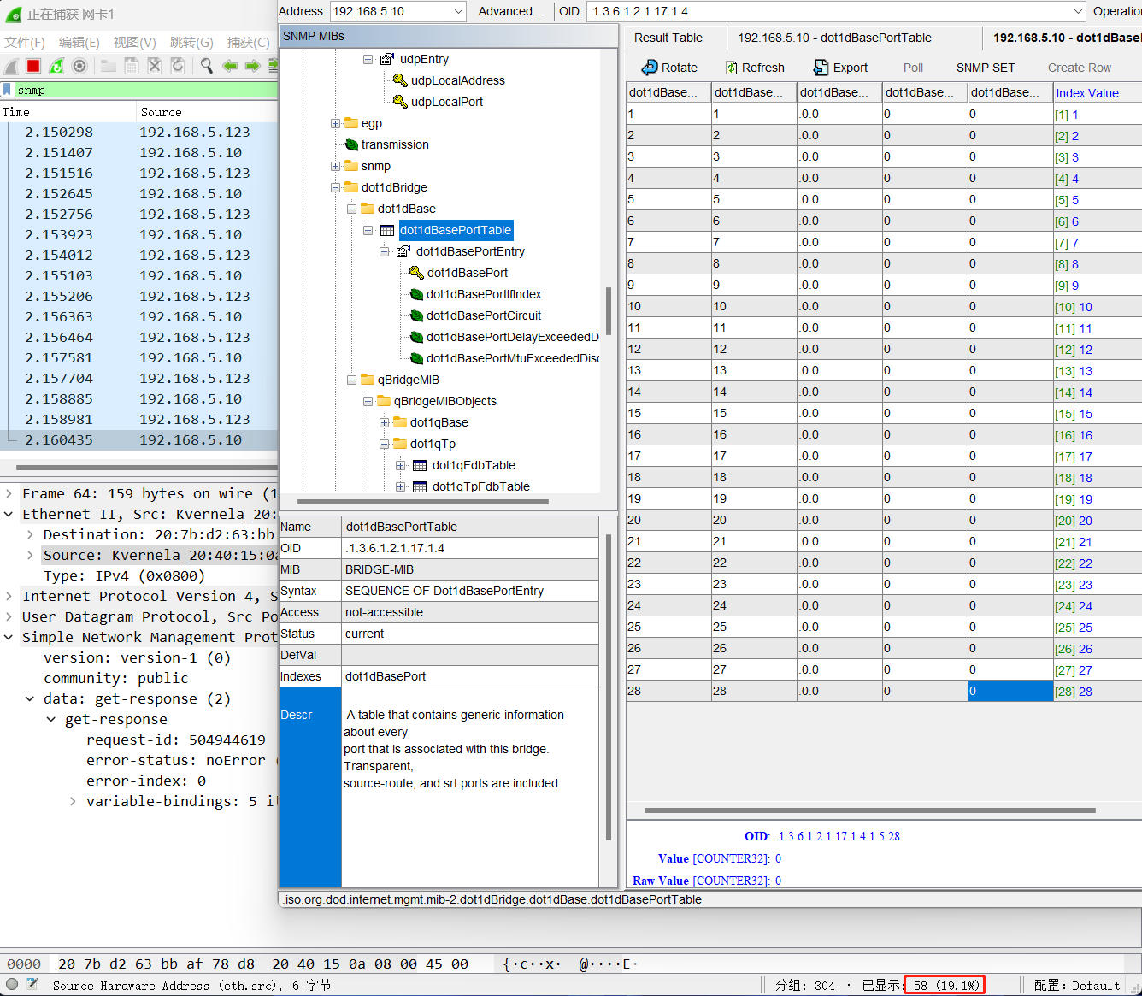

Table View的报文计算
在右边图中最后一个实例OID中的5表示实例个数，28表示对象个数，报文个数为$\left(28+1\right)×\left\lceil 5÷10\right\rceil ×2=58$，和右下角捕获报文一致。

Slide 24
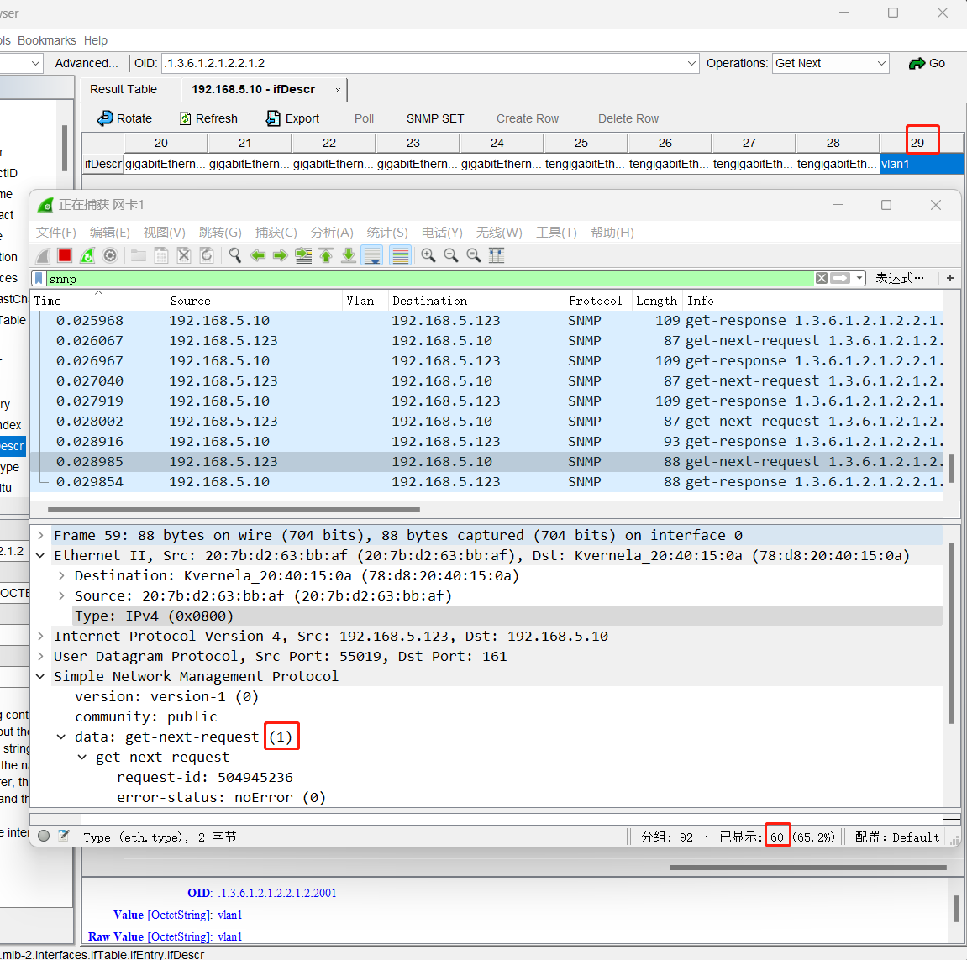

Get Subtree的计算
Get Subtree和table计算方法一致。在右边图中可知，有29个对象，一次请求绑定1个OID，一列有1个实例，所以报文个数为$\left(29+1\right)×\left\lceil 1÷1\right\rceil ×2=60$，和右下角捕获报文一致。

Slide 25
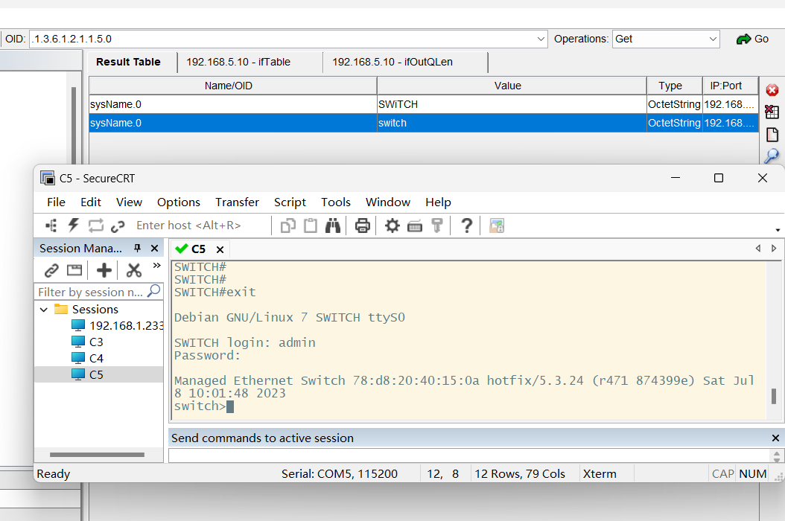
Set操作
修改参数后要让配置生效，需重新登录，重启会导致配置丢失。

